Slide 1

Unidad 1: Nociones básicas e introducción a la acústica
Ing. Maximiliano Ortiz (maortiz@ucasal.edu.ar)

Slide 2

Acústica
¿Qué es la acústica?
Es la parte de la física que se dedica a estudiar todas las ondas mecánicas en los gases, líquidos y sólidos desde su nacimiento, su propagación, sus efectos sobre estos mismos medios hasta un receptor.

Slide 3
Acústica
¿Qué es el sonido?
Es una perturbación mecánica que se propaga en un medio elástico (aire, agua, sólidos) en forma de ondas. Estas ondas pueden ser longitudinales (como en el aire) o transversales (en sólidos).

Slide 4
Acústica
Aplicaciones en audiología
Acústica en Fonoaudiología:
La acústica es fundamental en el campo de la fonoaudiología porque permite analizar cómo las ondas sonoras interactúan con el oído humano. Esto es esencial para la comprensión y el diagnóstico de trastornos auditivos y del habla.
Relevancia en la Evaluación y Diagnóstico:
La acústica ayuda a entender el comportamiento del sonido en diferentes ambientes, lo cual es crucial para el diseño de ambientes acústicamente favorables para personas con pérdida auditiva.
Se utiliza para evaluar la capacidad auditiva mediante estudios como las audiometrías y los potenciales evocados auditivos (PEAT).

Slide 5
Acústica
Aplicaciones de la Acústica en Audiología y Terapia del Habla
Audiología:
Audífonos y dispositivos de asistencia auditiva: Diseño y ajuste para amplificar ciertas frecuencias, basados en los principios de la acústica.
Implantes cocleares: Uso de ondas eléctricas para estimular el nervio auditivo.
Evaluación auditiva: Uso de pruebas acústicas para determinar el umbral de audición y el estado de la cóclea.
Terapia del Habla:
Corrección de problemas de pronunciación: Análisis acústico de la voz para ajustar el timbre y tono.
Tratamiento del tartamudeo: Modificación de patrones acústicos en la terapia del habla.
Percepción auditiva: Comprender cómo los sonidos se perciben y procesan en personas con trastornos del lenguaje.

Slide 6
Sistema internacional de unidades (SI)
El Sistema Internacional de Unidades (SI) es el sistema de unidades de medida más utilizado en el mundo y se basa en el sistema métrico decimal.
Entre las unidades más comunes encontramos:
Velocidad: metros por segundo (m/s).
Distancia: metros (m).
Masa: kilogramos (kg).
Peso: newtons (N).
Tiempo: segundos (s).
Presión: pascales (Pa).
Densidad: kg/m³.
Fuerza: newtons (N).

Slide 7
Sistema internacional de unidades (SI)
Magnitudes fundamentales vs. Magnitudes derivadas
Magnitudes fundamentales:
Son aquellas que no dependen de otras magnitudes para su definición. Son la base del Sistema Internacional de Unidades (SI).
Longitud (metro, m)
Masa (kilogramo, kg)
Tiempo (segundo, s)
Temperatura (grados celsius, °c)
Magnitudes derivadas:
Son aquellas que se obtienen a partir de magnitudes fundamentales. Se definen mediante relaciones matemáticas.
Velocidad (m/s)
Fuerza (newton, N)
Presión (pascal, Pa)

Slide 8
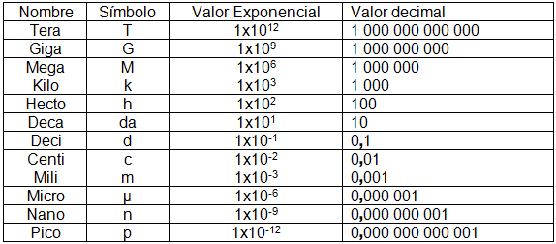
Sistema internacional de unidades (SI)

Slide 9
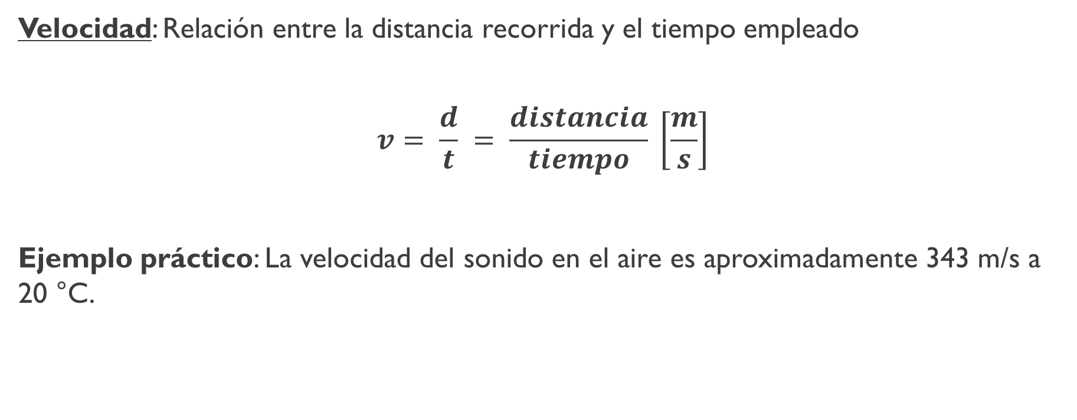
Velocidad y Distancia
Velocidad: Relación entre la distancia recorrida y el tiempo empleado
$$v= \frac{d}{t} = \frac{distancia}{tiempo} \left[\frac{m}{s}\right]$$
Ejemplo práctico: La velocidad del sonido en el aire es aproximadamente 343 m/s a 20 °C.

Slide 10
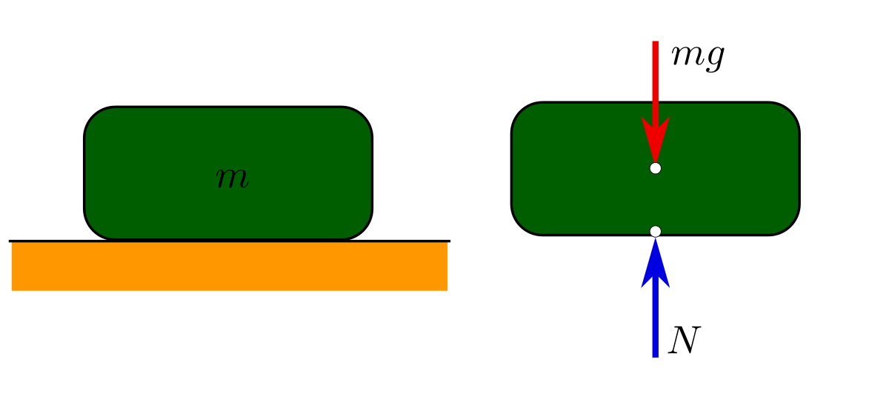

Masa, Peso y Fuerza
Masa: Cantidad de materia en un cuerpo (kg).
Peso: Fuerza ejercida por la gravedad sobre un objeto: $P=mg$
Fuerza: Interacción que cambia el estado de movimiento de un cuerpo: $F=ma$

Slide 11
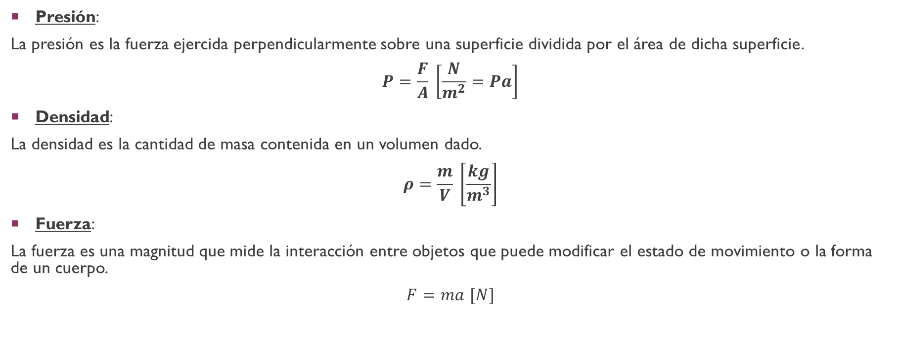
Presión, Densidad y Fuerza
Presión:
La presión es la fuerza ejercida perpendicularmente sobre una superficie dividida por el área de dicha superficie.
$$P=\frac{F}{A} \left[\frac{N}{m^{2}}=Pa\right]$$
Densidad:
La densidad es la cantidad de masa contenida en un volumen dado.
$$ρ=\frac{m}{V} \left[\frac{kg}{m^{3}}\right]$$
Fuerza:
La fuerza es una magnitud que mide la interacción entre objetos que puede modificar el estado de movimiento o la forma de un cuerpo.
$$F=ma [N]$$

Slide 12
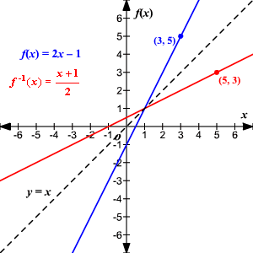
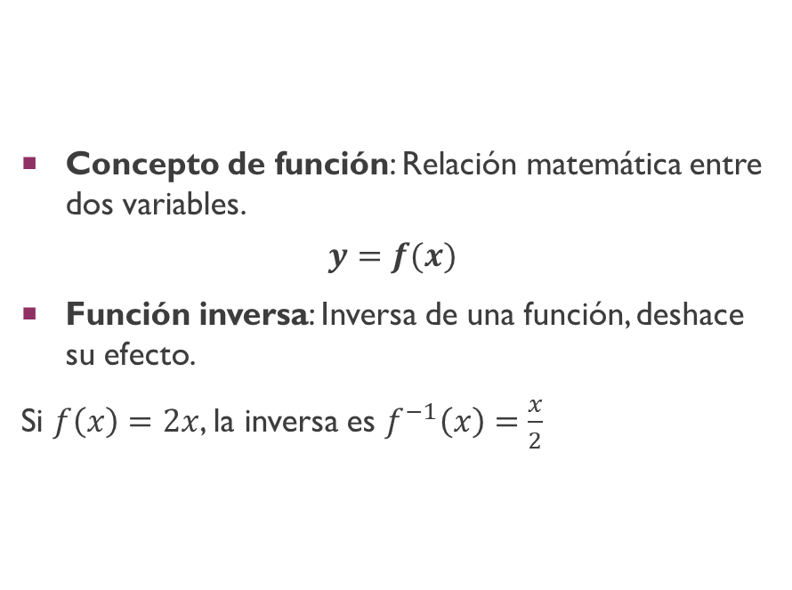
Funciones Matemáticas
Concepto de función: Relación matemática entre dos variables.
$$y=f(x)$$
Función inversa: Inversa de una función, deshace su efecto.
Si $f\left(x\right)=2x$, la inversa es $f^{−1}\left(x\right)=\frac{x}{2}$

Slide 13
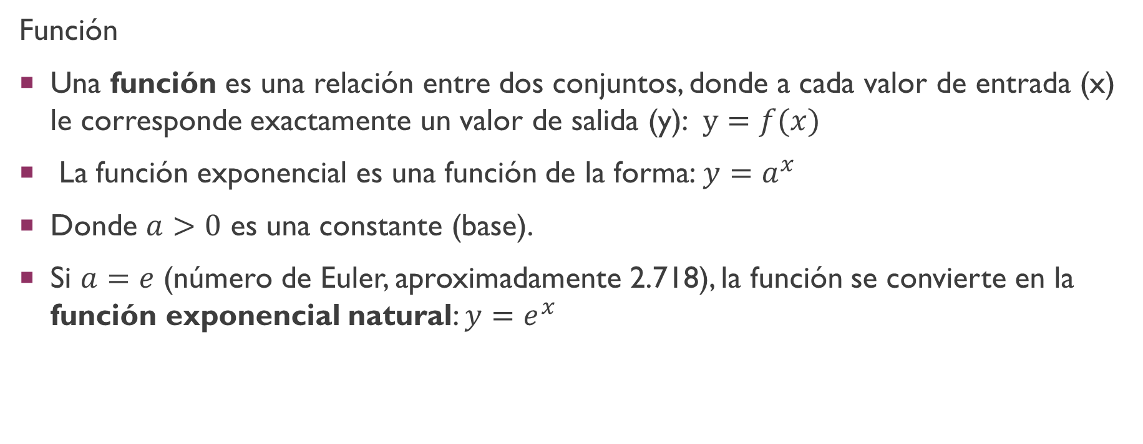
Función y Función Inversa (Ejemplo: Exponenciales y Logaritmos)
Función
Una función es una relación entre dos conjuntos, donde a cada valor de entrada (x) le corresponde exactamente un valor de salida (y): $y=f(x)$
La función exponencial es una función de la forma:$y=a^{x}$
Donde $a>0$ es una constante (base).
Si $a=e$ (número de Euler, aproximadamente 2.718), la función se convierte en la función exponencial natural: $y=e^{x}$

Slide 14
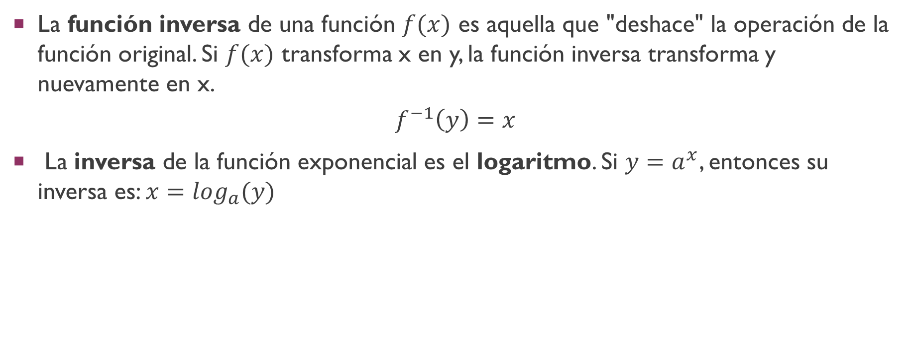
Función y Función Inversa (Ejemplo: Exponenciales y Logaritmos)
La función inversa de una función $f(x)$ es aquella que "deshace" la operación de la función original. Si $f(x)$ transforma x en y, la función inversa transforma y nuevamente en x.
$$f^{−1}\left(y\right)=x$$
La inversa de la función exponencial es el logaritmo. Si $y=a^{x}$, entonces su inversa es: $x=\log_{a}(y)$

Slide 15
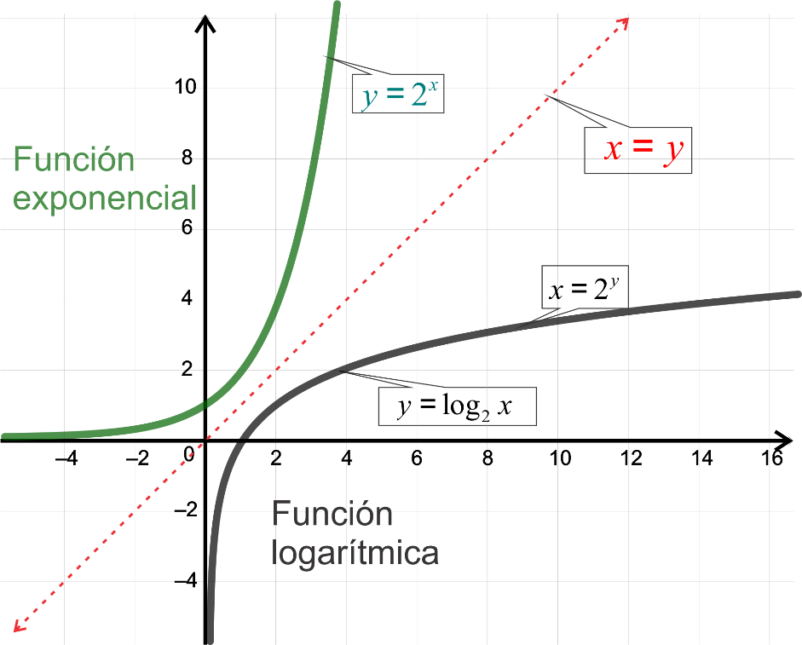
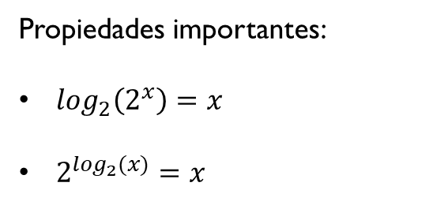
Función y Función Inversa (Ejemplo: Exponenciales y Logaritmos)
Propiedades importantes:
$\log_{2}\left(2^{x}\right)=x$
$2^{\log_{2}(x)}=x$

Slide 16
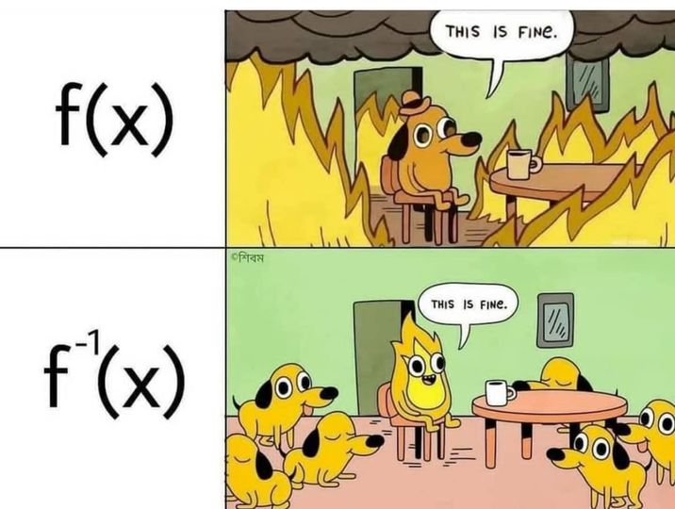
Función y Función Inversa

Slide 17
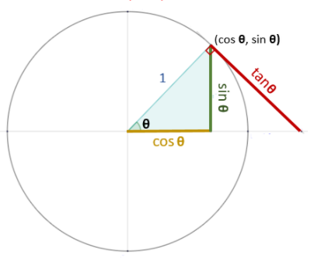
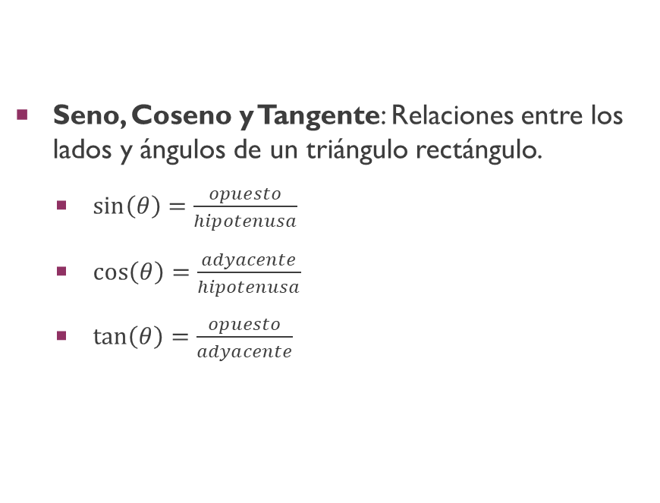
Funciones Trigonométricas
Seno, Coseno y Tangente: Relaciones entre los lados y ángulos de un triángulo rectángulo.
$\sin\left(θ\right)=\frac{opuesto}{hipotenusa}$
$\cos\left(θ\right)=\frac{adyacente}{hipotenusa}$
$\tan\left(θ\right)=\frac{opuesto}{adyacente}$

Slide 18
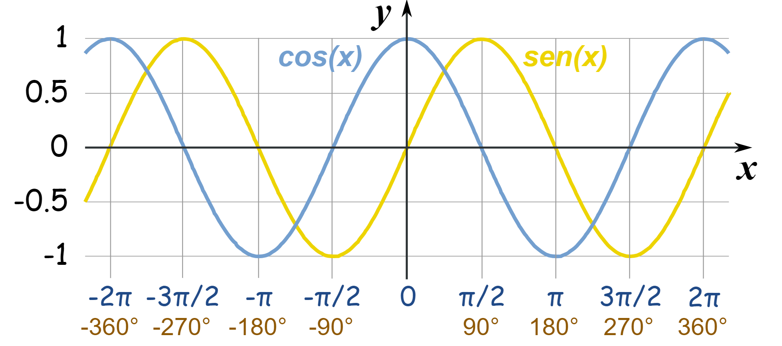

Funciones Trigonométricas
$$\cos\left(θ\right)=sin⁡\left(θ+\frac{π}{2}\right)$$

Slide 19
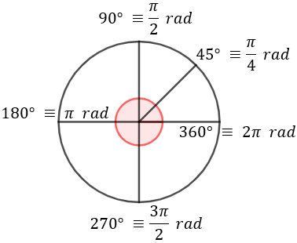
Funciones Trigonométricas

Slide 20
¡Muchas Gracias!
¿Alguna consulta?
maortiz@ucasal.edu.ar

